Slide 1


Goob Be
맞춤 국비교육 검색 사이트
SSATOPIA
유지나 이승환 이성원 이정석 금세현 이해준

Slide 2
Goob Be
맞춤 국비교육 검색 사이트
SSATOPIA
유지나 이승환 이성원 이정석 금세현 이해준

Slide 3
INDEX
01/ 기획 배경
개인적 측면
사회적 측면
GoodDBe
02/ 기능 소개
- 주 기능 소개
03/ 설계
메인 서버 흐름
그 외 5개 서버
유지나 이승환 이성원 이정석 금세현 이해준
04/ 기대효과
서비스 특장점
기대효과 & 향후계획
굿비 홍보영상으로 이동
https://youtu.be/WCqICdofGVk

Slide 4

00
역할 소개
자랑스러운 1조

Slide 5






역할 소개
자랑스러운 1조
이승환
ML, Back(검색 서버 개발)
금세현
Back(비즈니스 서버 개발)
유지나
PM, FE보조, Back(화상,채팅 서버 개발)
이정석
FE
이해준
Back(인증 서버 개발)
이성원
FE

Slide 6


01/ 기획배경- 개인적 측면
SSAFY에 입과까지의 여정
1. 학교에 걸린 홍보 배너
2. 친구가 SSAFY가 그렇게 인기가 많고 좋다
3. 매달 교육지원금 100만원 지원해준다
4. 취업이 잘 된다고 들었다

Slide 7





01/ 기획배경- 개인적 측면
C, C++ 개발자 채용
취업에 앞서 아쉬운 점
SSAFY에 입과까지의 여정
1. 가고싶은 회사에서 필요로 하는 기술스택을 확인할 걸…
1. 학교에 걸린 홍보 배너
Unity, C# 개발자 채용
2. 어떤 직무가 있는지 알아볼 걸…
2. 친구가 SSAFY가 그렇게 인기가 많고 좋다
3. 매달 교육지원금 100만원 지원해준다
4. 취업이 잘 된다고 들었다

Slide 8
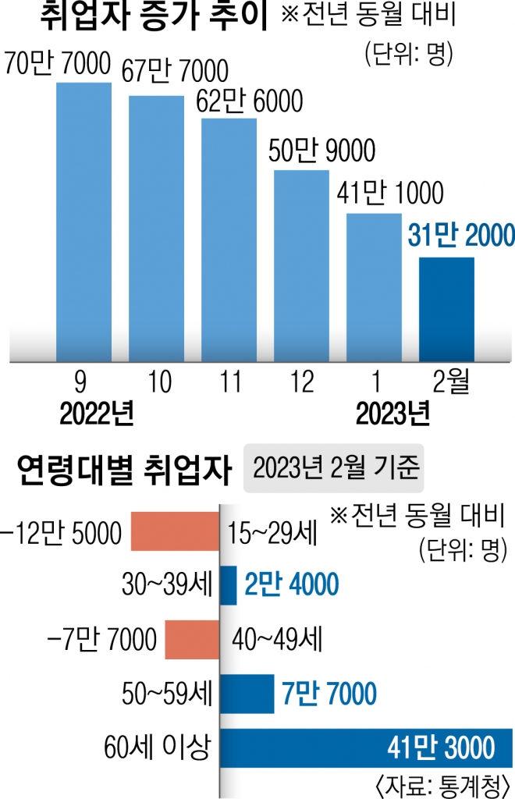


01/ 기획배경- 개인적 측면
C, C++ 개발자 채용
낮아지는 청년취업률
취업에 앞서 아쉬운 점
국비지원교육 활성화
1. 가고싶은 회사에서 필요로 하는 기술스택을 확인할 걸…
Unity, C# 개발자 채용
2. 어떤 직무가 있는지 알아볼 걸…

Slide 9
01/ 기획배경- 사회적 측면
낮아지는 청년취업률
국비지원교육 활성화

Slide 10
01/ 기획배경- 개인적 측면
회사 | 직무를 검색하면
채용공고 속 중요내용과
일치하는 국비교육 검색으로
취업에 도움을 주자
낮아지는 청년취업률
국비지원교육 활성화

Slide 11
02
기능소개
국비교육을 선택하기까지의 여정

Slide 12

대표 기능
국비교육
검색
취업을 희망하는 회사 & 직무 검색
채용공고 속 필수조건, 우대조건의 기술 스택과 일치하는 국비교육 추천
채용공고
확인
채용공고를 확인
채용공고 알림
국비교육
화상채팅상담
국비교육을 신청하기 전 교육기관과 화상채팅 상담 (홍보 & 상담)

Slide 13
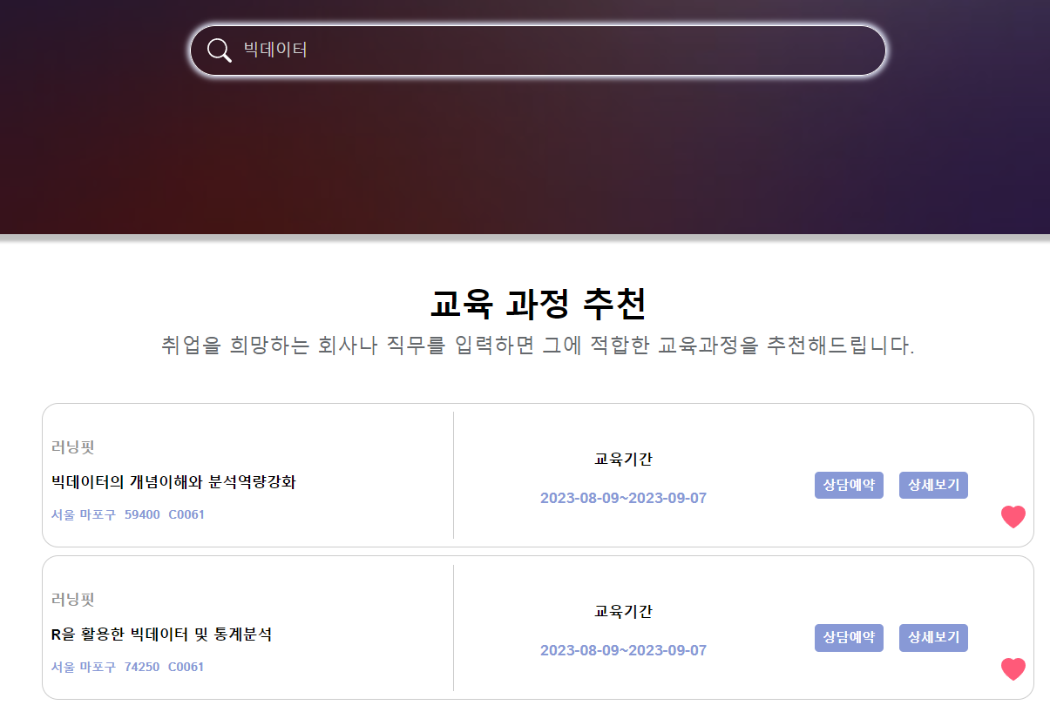
굿비 검색 시연영상
https://youtu.be/lpQxlpX-ATo
국비교육
검색
취업을 희망하는 회사 & 직무 검색
채용공고 속 필수조건, 우대조건의 기술 스택과 일치하는 국비교육 추천

Slide 14
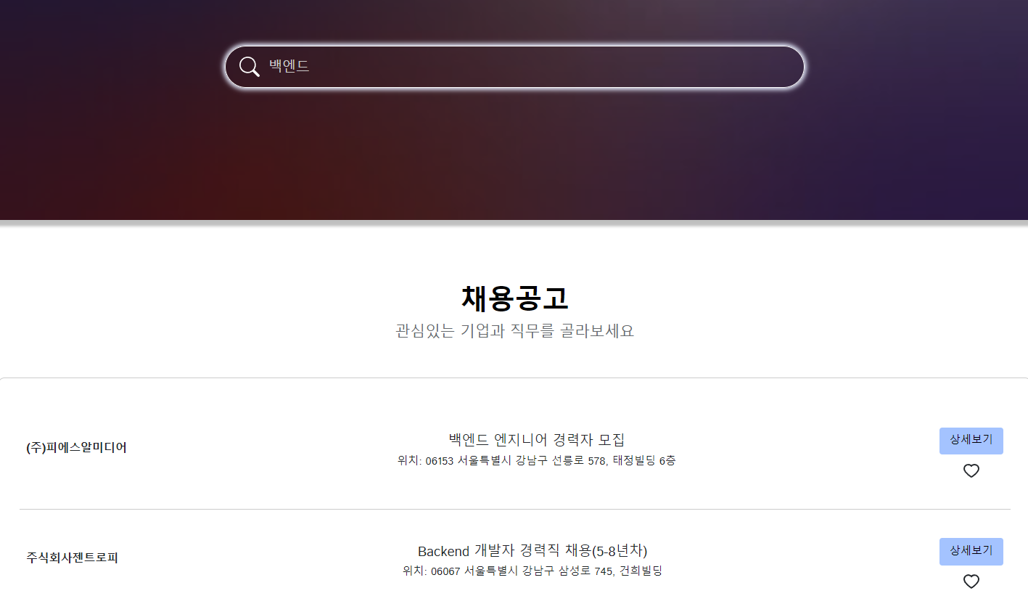
채용공고
확인
취업을 희망하는 회사 & 직무 검색
채용공고 속 필수조건, 우대조건의 기술 스택과 일치하는 국비교육 추천

Slide 15

국비교육
화상상담
국비교육을 신청하기 전 교육기관과 화상채팅 상담 (홍보 & 상담)
화상상담 시연 영상 https://youtu.be/AbdDUFXCD1g

Slide 16
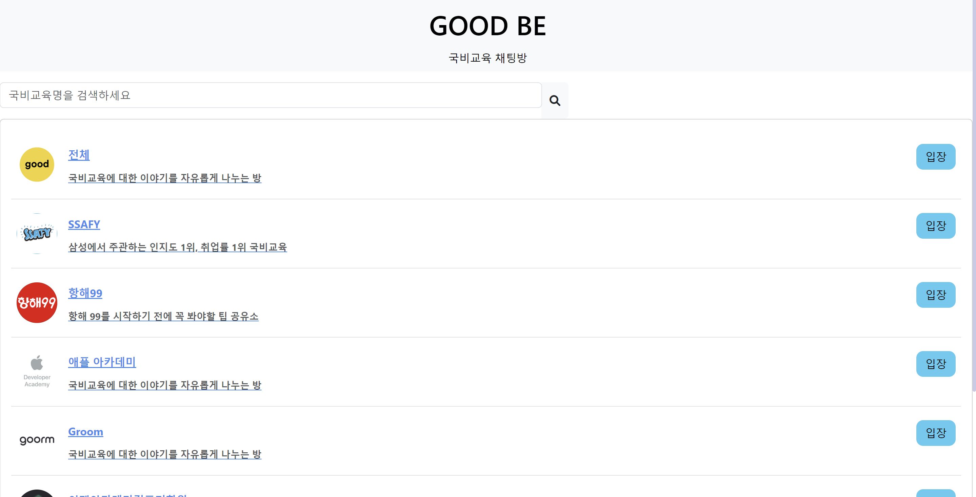
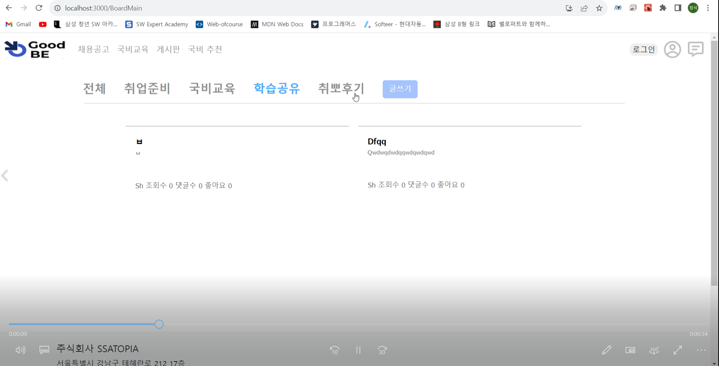
굿비 커뮤니티
https://youtu.be/NdtUMyGMuZM 굿비채팅방
https://youtu.be/I_iWkDO16wA
커뮤니티
국비교육과 취업에 관한 모든 이야기들을 공유하는 소통창

Slide 17
03
설계
동작을 위한 아키텍쳐 설계

Slide 18
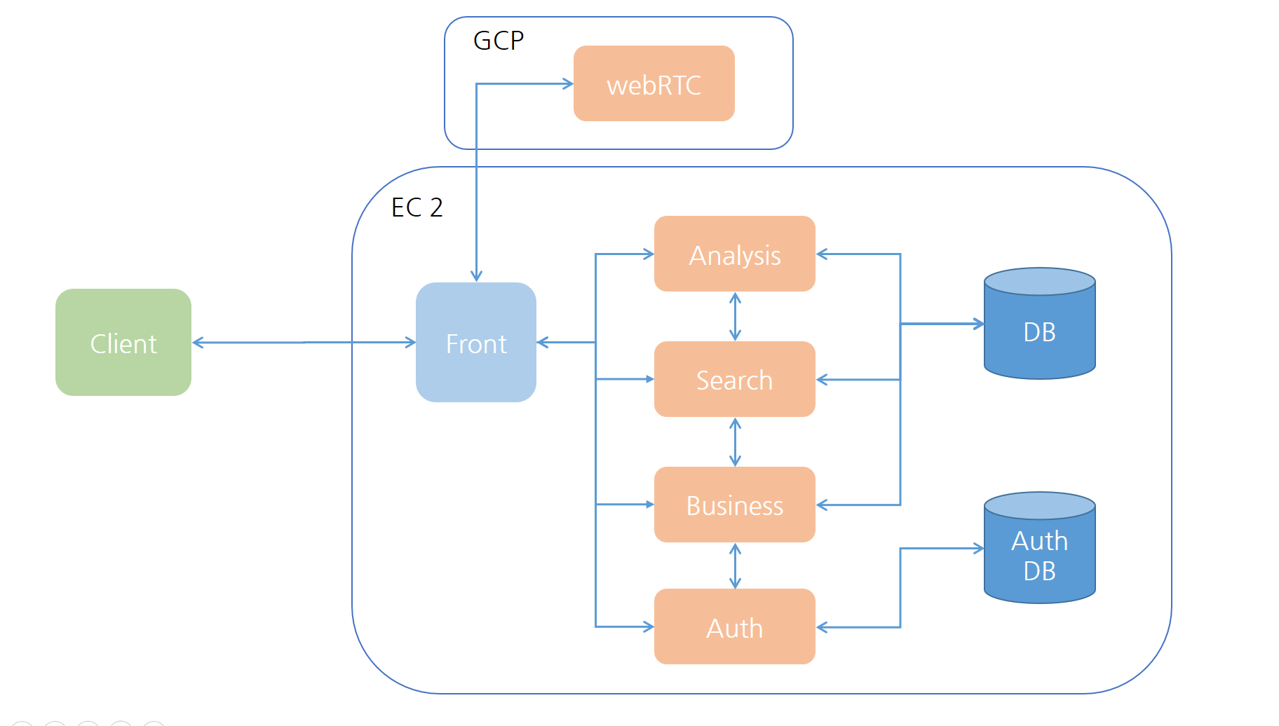
03/ 아키텍처

Slide 19
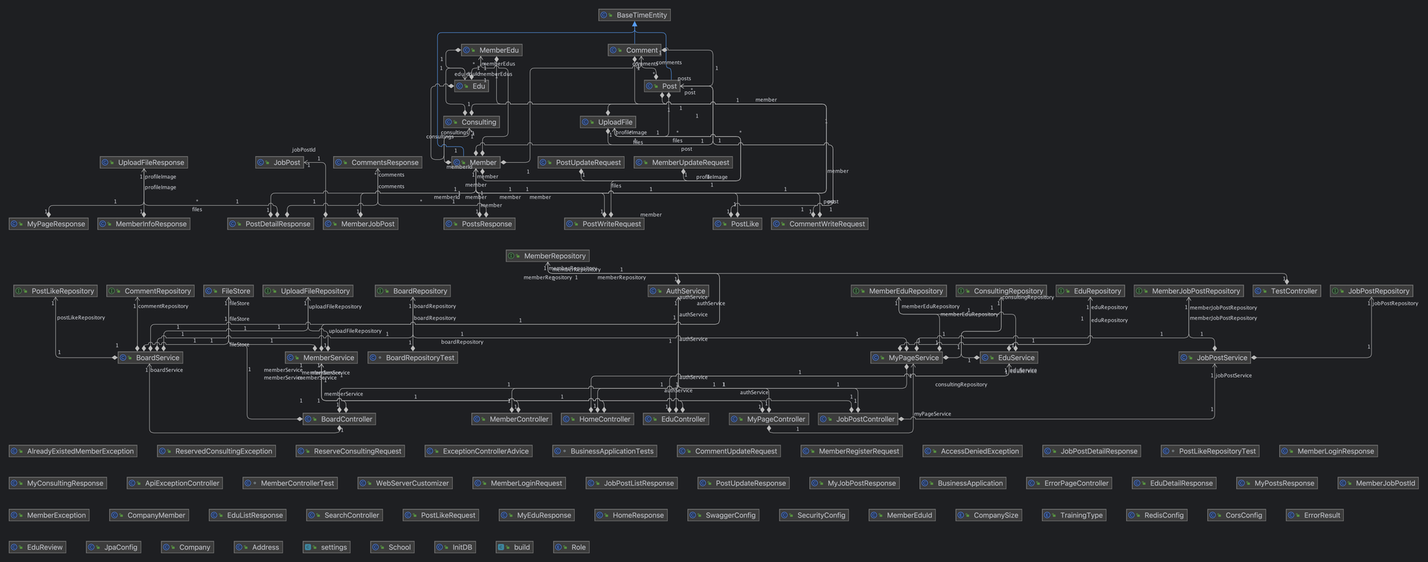
03/ 아키텍처

Slide 20
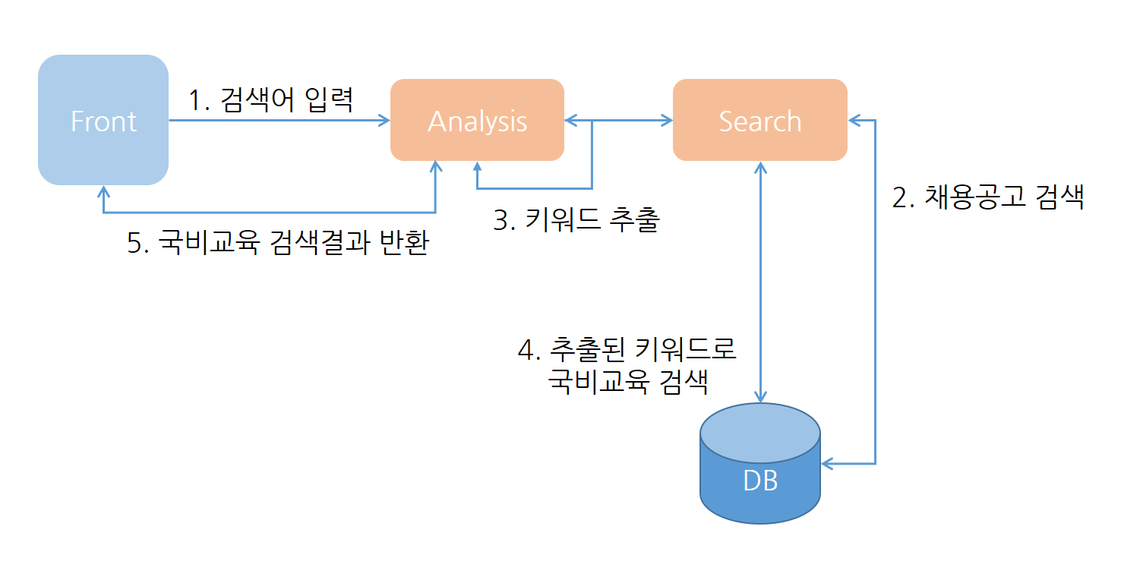






03/ 아키텍처-검색

Slide 21
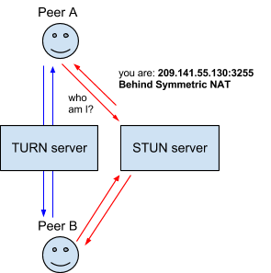


03/ 아키텍처-화상채팅
화상

Slide 22
04
기대효과
서비스 특장점 & 향후계획

Slide 23



04/ 기대효과 - 특장점
공공성
정부에서 추진하는 4차산업혁명에 따른 개발자 양성 목표에 부합
개인맞춤
검색을 하는 과정에서 취업 목표를 세울 수 있음. 취업에 도움을 줌
전문성
화상통화를 통한 상담과 채팅으로 직접 정보를 얻을 수 있음.

Slide 24
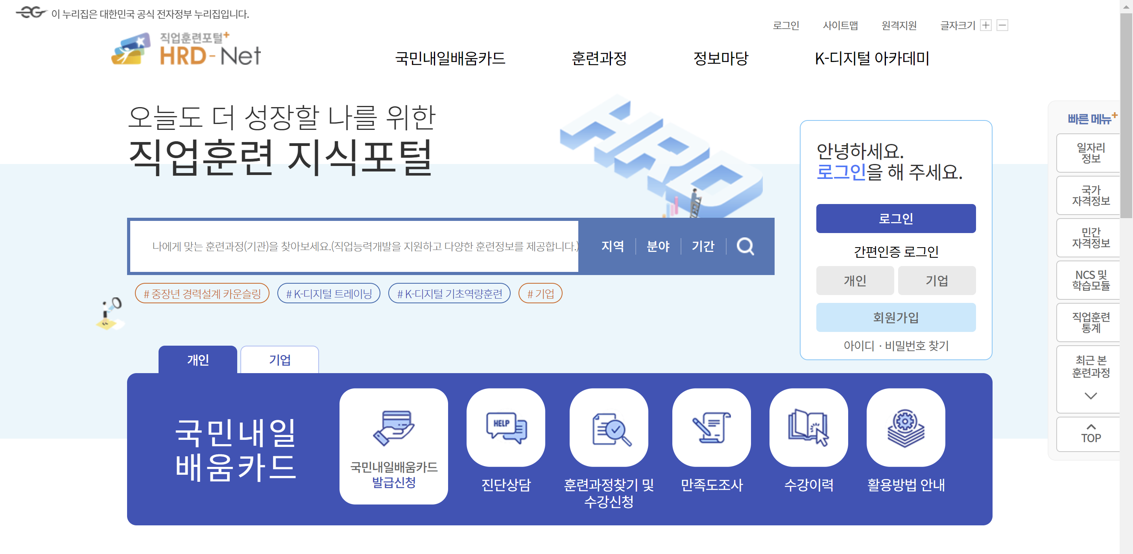

04/ 기대효과 - 기대효과
공공성
정부에서 추진하는 4차산업혁명에 따른 개발자 양성 목표에 부합
개인맞춤
검색을 하는 과정에서 취업 목표를 세울 수 있음. 취업에 도움을 줌
전문성
화상통화를 통한 상담과 채팅으로 직접 정보를 얻을 수 있음.

Slide 25
04/ 기대효과 - 기대효과
공공성
정부에서 추진하는 4차산업혁명에 따른 개발자 양성 목표에 부합
개인맞춤
검색을 하는 과정에서 취업 목표를 세울 수 있음. 취업에 도움을 줌
전문성
화상통화를 통한 상담과 채팅으로 직접 정보를 얻을 수 있음.

Slide 26

COPYRIGHT ⓒ ALL RIGHT RESERVED BY PAPATALABS
감사합니다
City of stars, Are you shining just for me?

